Slide 1
Доклад на тему “ОС IOS”
Дюбко Д.А
Лабораторная работа #1

Slide 2
IOS – это мобильная операционная система, которую компания Apple разрабатывает и устанавливает на свои смартфоны iPhone

Slide 3
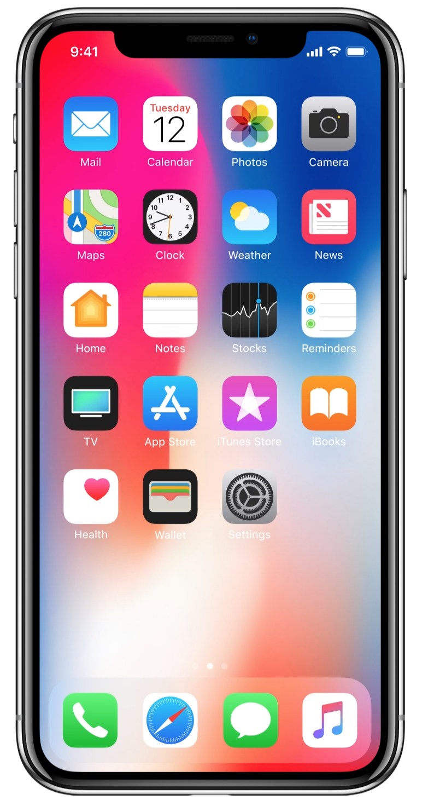
Пример IOS ( iphone )

Slide 4
Разработчик
Разработчиком IOS считается американская компания Apple.
Год выпуска 29 июня 2007 год

Slide 5
Версии IOS
iPhone OS 1–3 (2007–2009): Запуск самого первого iPhone, появление App Store и базовой многозадачности.
iOS 4–7 (2010–2013): Появление папок, голосового помощника Siri, Центра уведомлений и полностью новый «плоский» дизайн в iOS 7.
iOS 8–12 (2014–2018): Интеграция с другими устройствами Apple, платежная система Apple Pay и повышение стабильности работы старых смартфонов.
iOS 13–18 (2019–2024): Добавление темной темы оформления, виджетов на главный экран и глубокая кастомизация интерфейса

Slide 6
Основной функционал IOS
1. Безопасность и Приватность (Ключевое преимущество)
Сквозное шифрование: iMessage и FaceTime защищены от посторонних.
App Tracking Transparency: Пользователь сам решает, отслеживать ли его действия в приложениях.
Безопасная среда: Строгий ревью приложений в App Store и "Песочница" (Sandbox) для изоляции данных программ друг от друга.
2. Интеллектуальные функции (Машинное обучение)
Apple Intelligence: Глубокое внедрение ИИ в систему (генерация текста, создание изображений, умный поиск).
Контекстные подсказки: Клавиатура предугадывает слова, а Siri понимает естественные запросы.
Распознавание: Фото и видео индексируются по лицам, объектам и сценам (поиск по фотографиям).

Slide 7
Основной функционал IOS
3. Мультизадачность и Удобство
Док-станция и App Switcher: Быстрое переключение между приложениями.
Slide Over и Split View (на iPad): Одновременная работа с двумя приложениями.
Live Activities: Динамические уведомления на экране блокировки (статус заказа, счет в спорте).
4. Настройка и Персонализация
Виджеты: Интерактивные блоки на главном экране и в «Сегодня».
Настройка экрана блокировки: Смена шрифтов часов и быстрый доступ к камере/фонарику.
Режимы фокусирования: Фильтрация уведомлений в зависимости от времени суток или локации (Работа, Сон, Личное).

Slide 8
Основной функционал IOS
5. Экосистема и Бесшовность
Handoff: Начало работы на iPhone — продолжение на Mac.
AirDrop: Мгновенная передача файлов между устройствами Apple.
Универсальный буфер обмена: Копируете на iPhone, вставляете на iPad.
6. Основные встроенные Сервисы
Карты: Детальная навигация с AR-просмотром маршрутов.
Здоровье: Сбор данных с часов, отслеживание циклов сна и дыхания.
Кошелек: Хранение банковских карт, билетов и цифровых ключей.

Slide 9
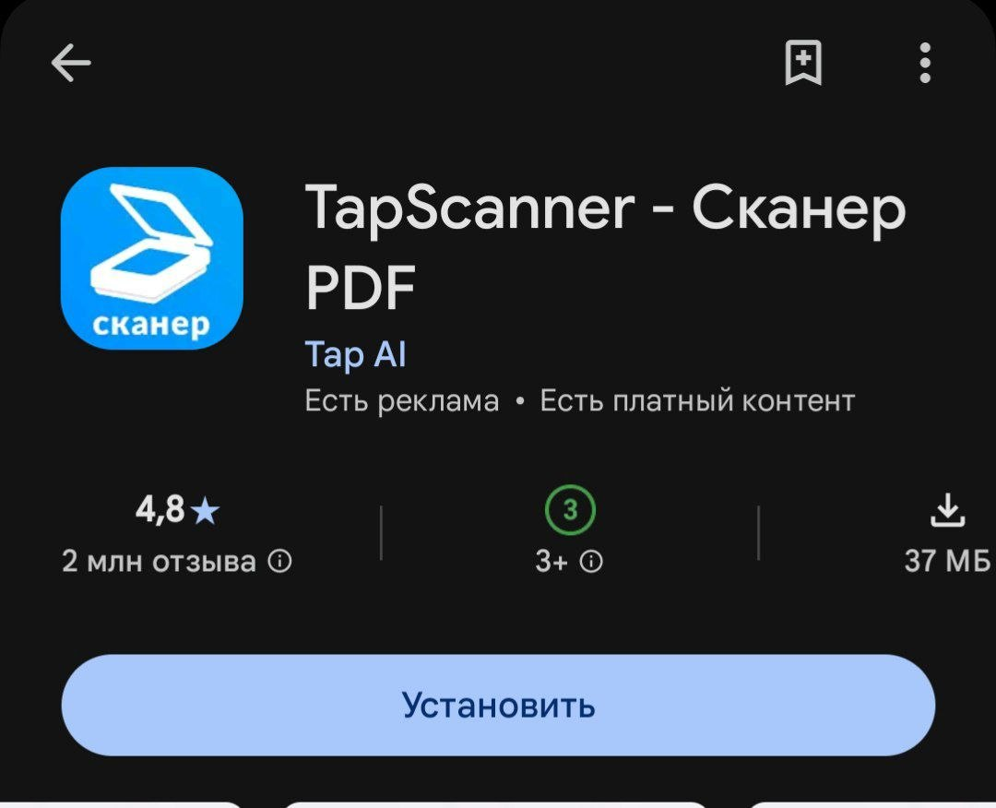
Популярные по рейтингу
Удобный сканер PDF

Slide 10
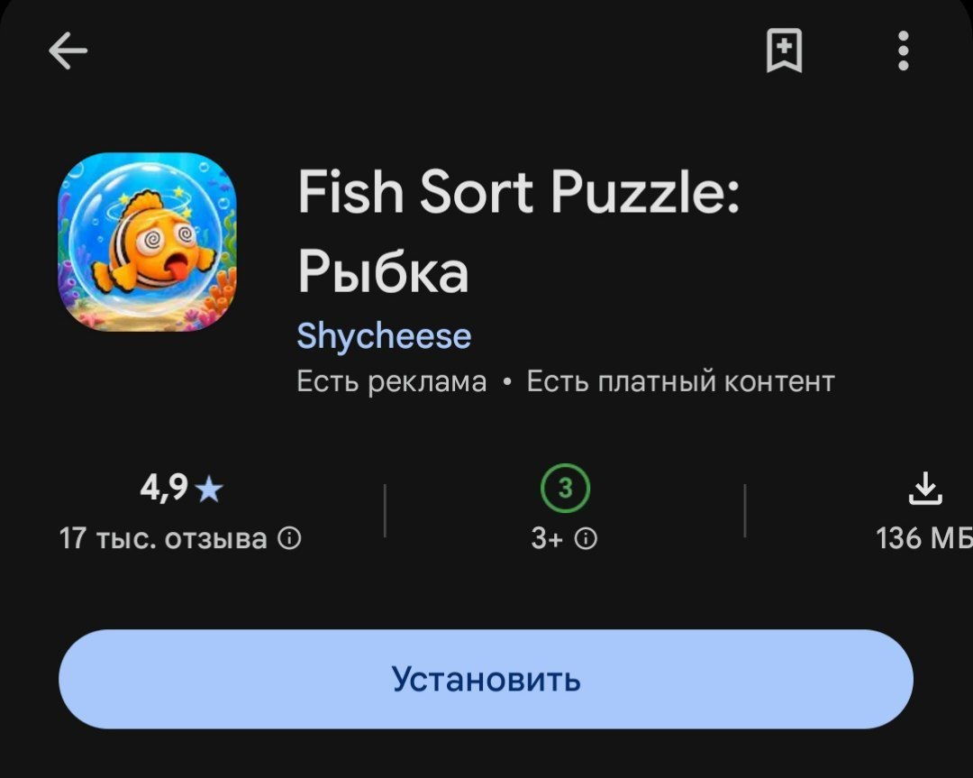
Популярные по рейтингу
Классическая головоломка
3 в ряд

Slide 11
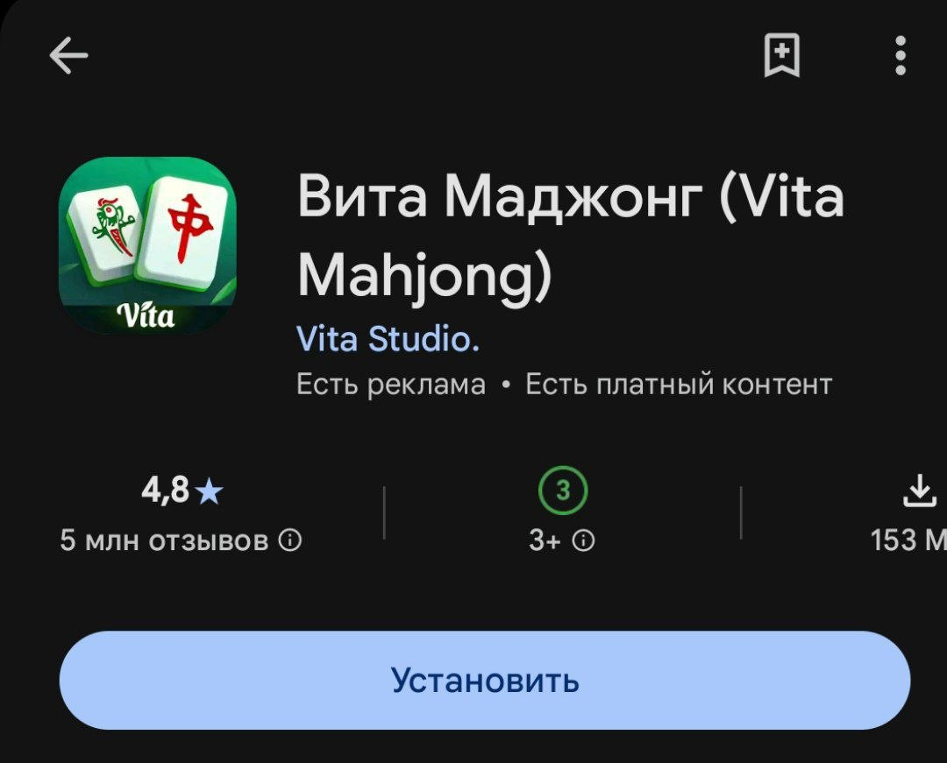
Популярные по рейтингу
Маджонг)

Slide 12
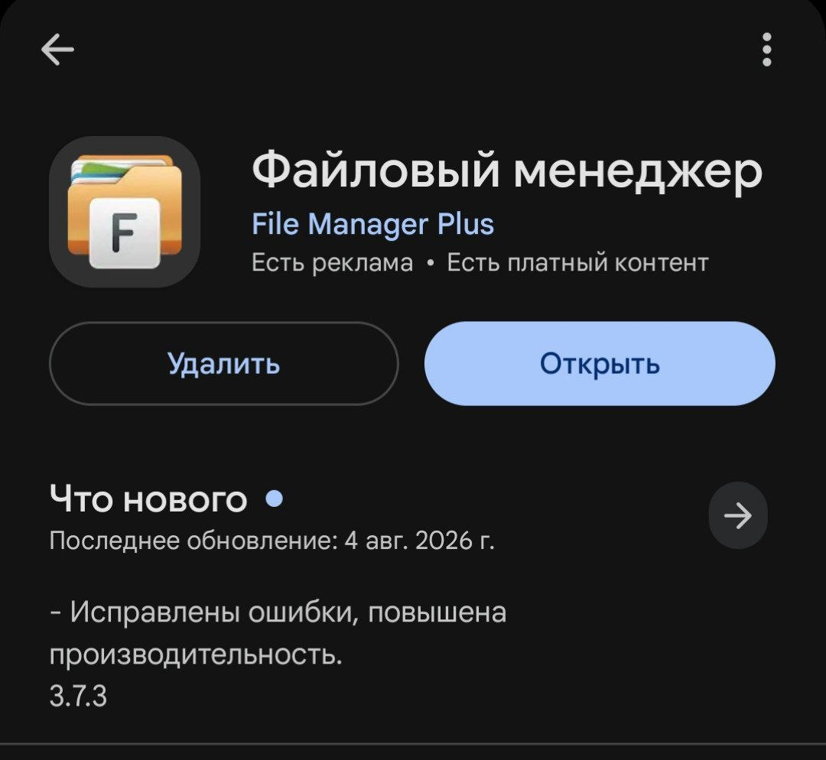
Популярные у меня
Одно из самых удобных и полезных приложений для Android

Slide 13
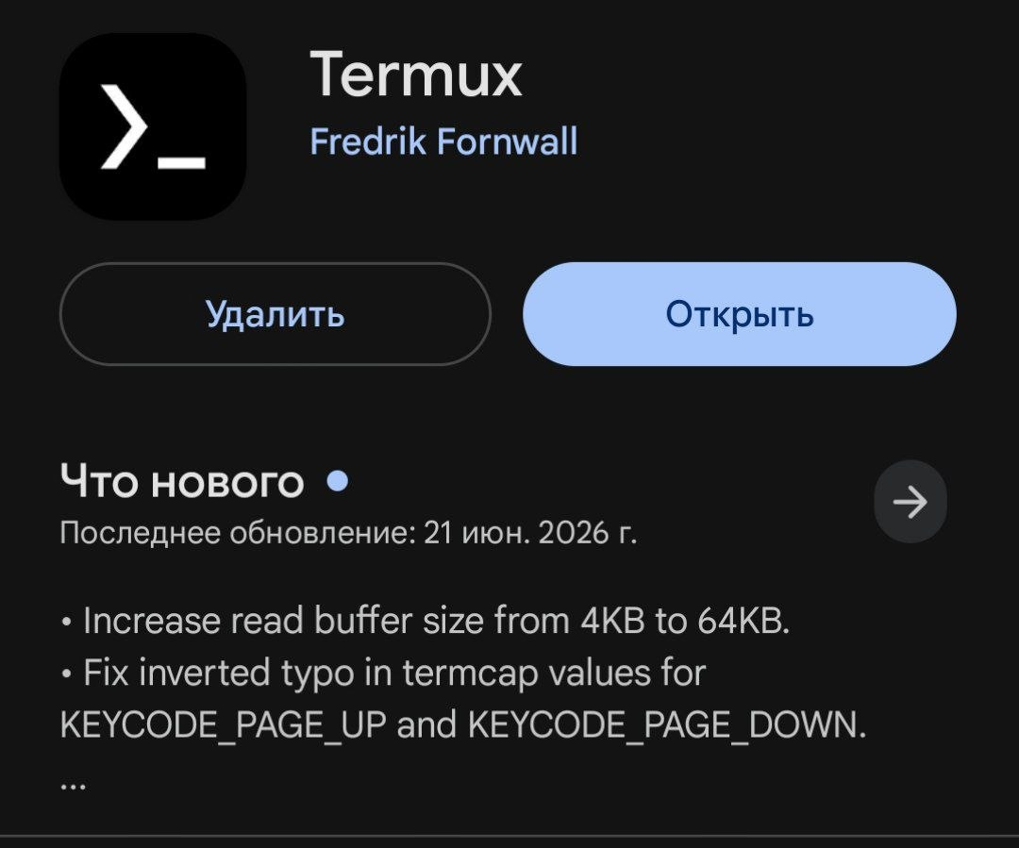
Популярные у меня
Ситуативно, но очень удобно для разработчиков и опытных пользователей
Буквально создает удобную Linux среду ( позволяет писать таски, автоматизацию и прочее )

Slide 14
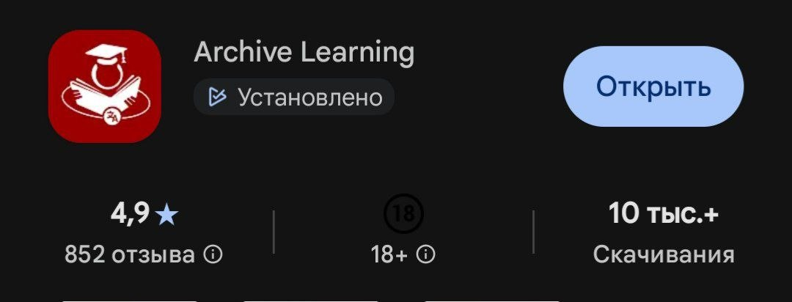
Популярные у меня
Находка для тех, кто изучает английский

Slide 15
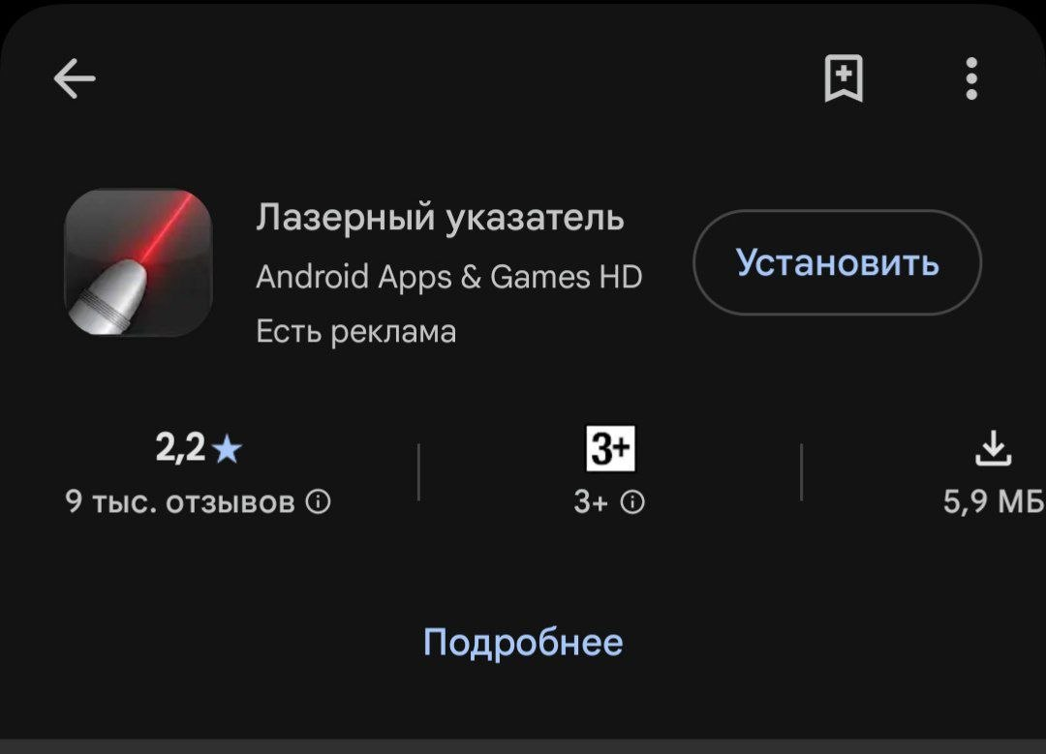
Глупые приложения
НЕВЕРОЯТНО полезно приложение, позволяющее пускать лазерный указатель из телефона)

Slide 16
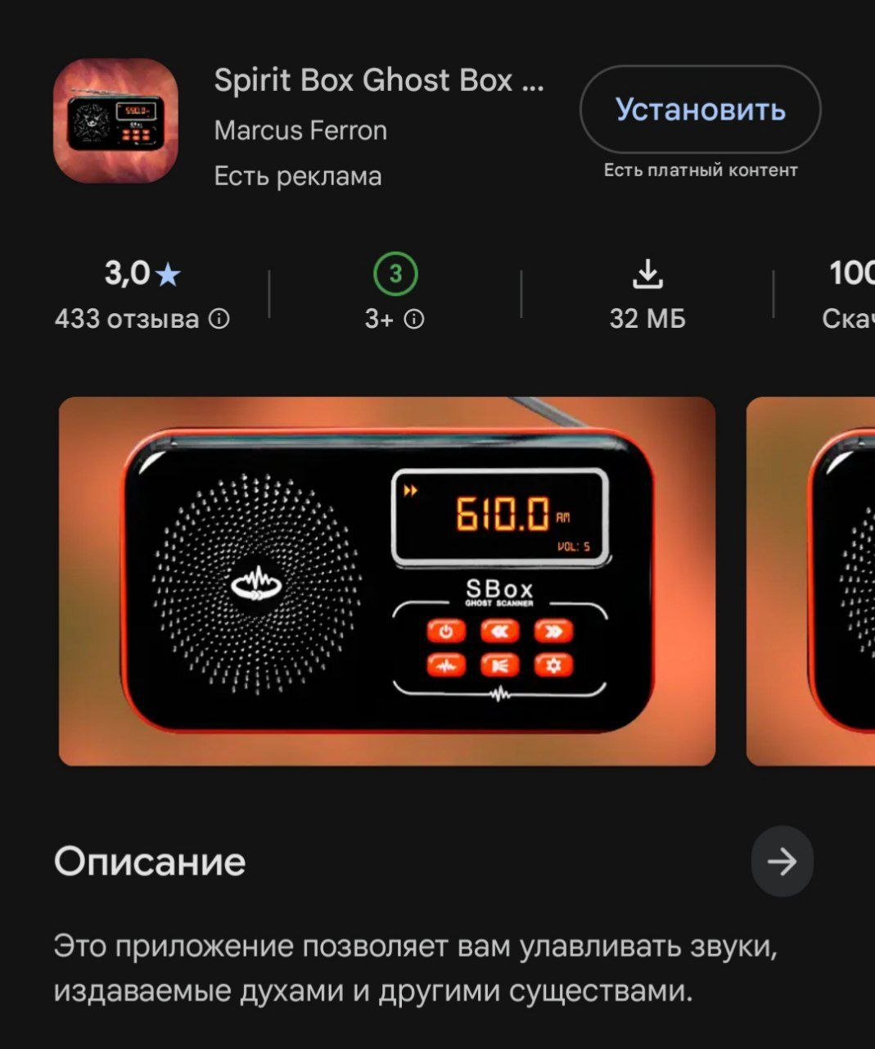
Глупые приложения
Современная разработка позволяет связаться с духами через приложение

Slide 17
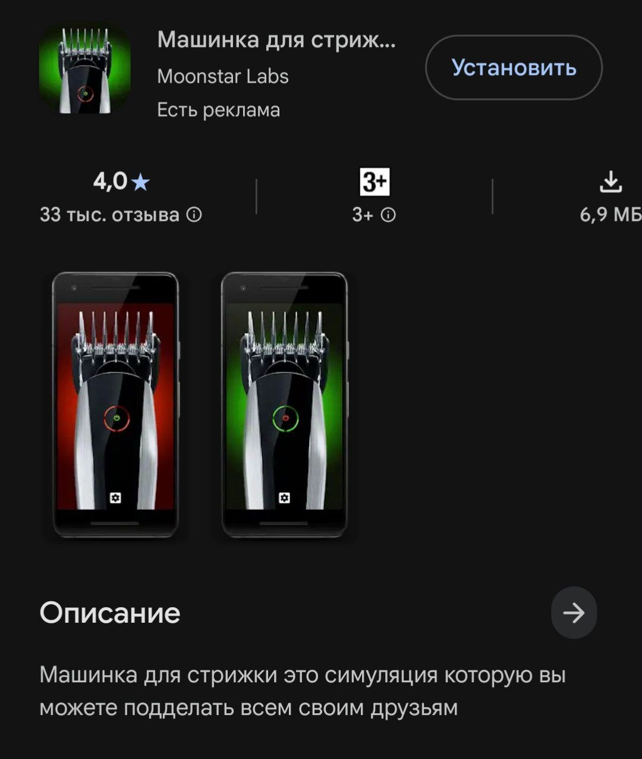
Глупые приложения
Отличное приложение для розыгрышей над другом

Slide 18
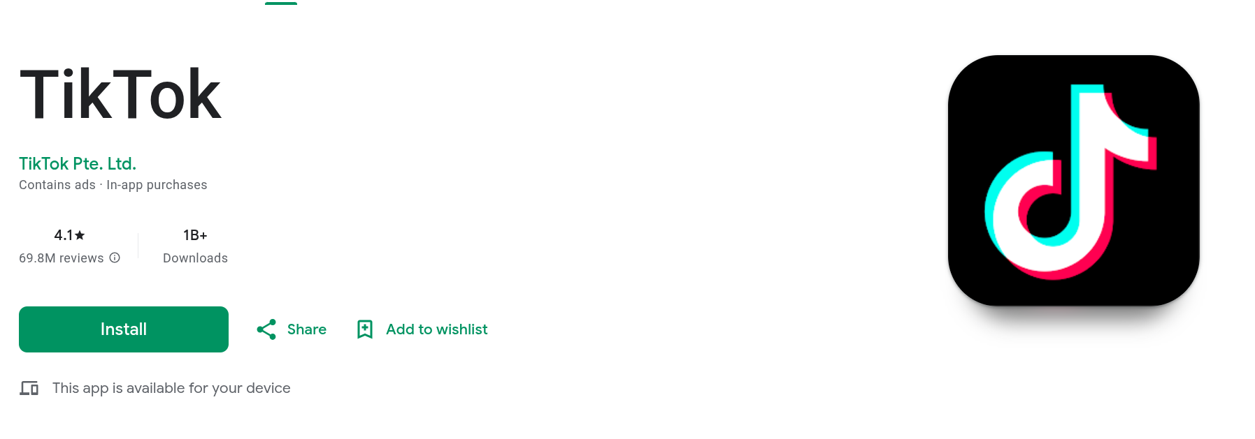
Приложения переднего плана

Slide 19
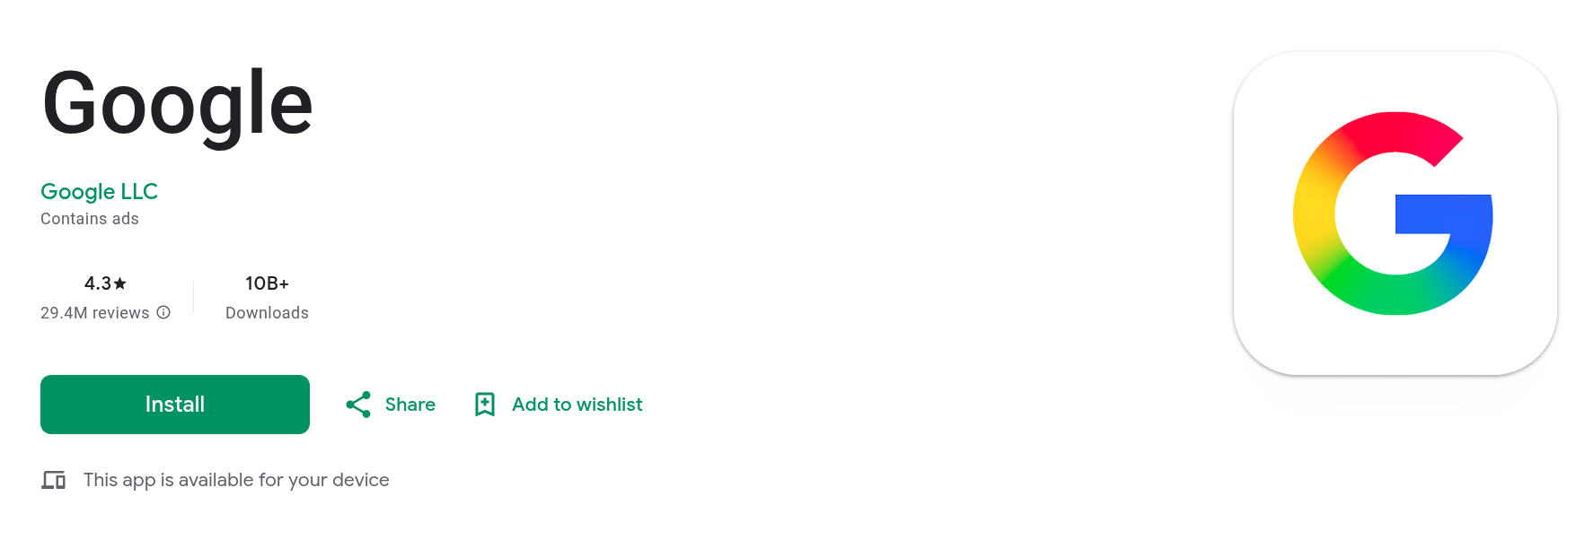
Приложения переднего плана

Slide 20
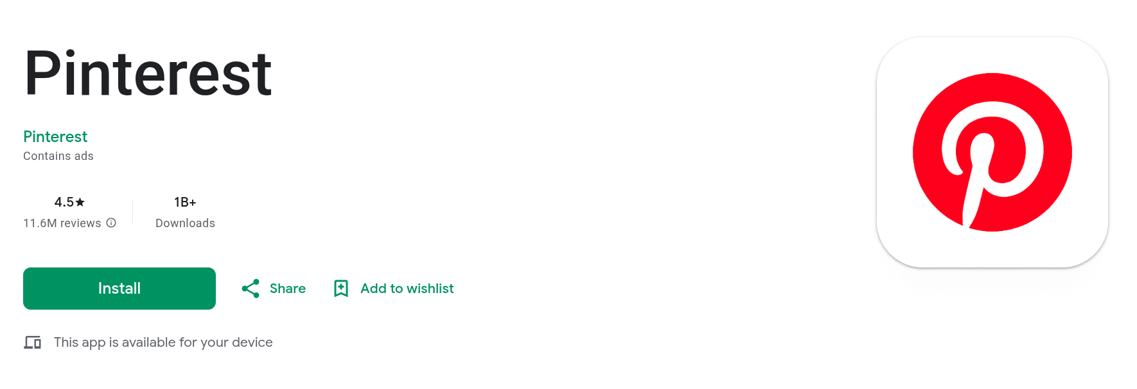
Приложения переднего плана

Slide 21
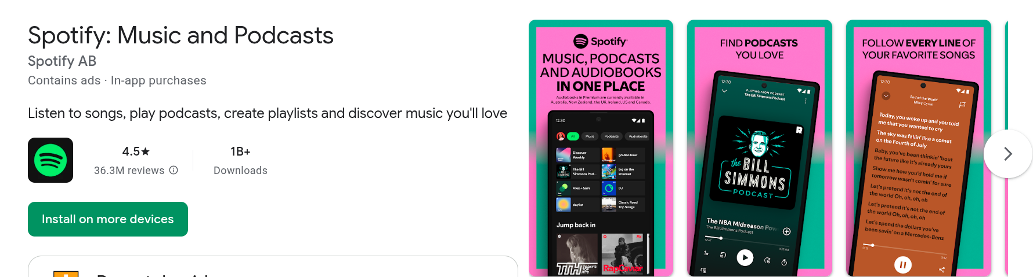
Приложения фоновые

Slide 22
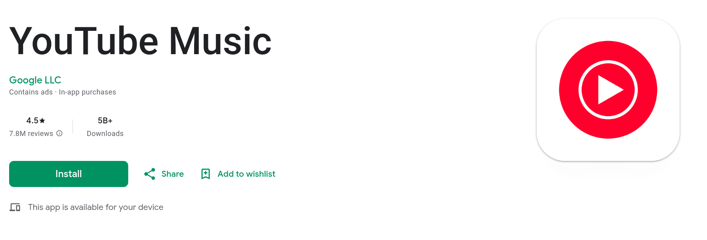
Приложения фоновые

Slide 23

Приложения фоновые

Slide 24
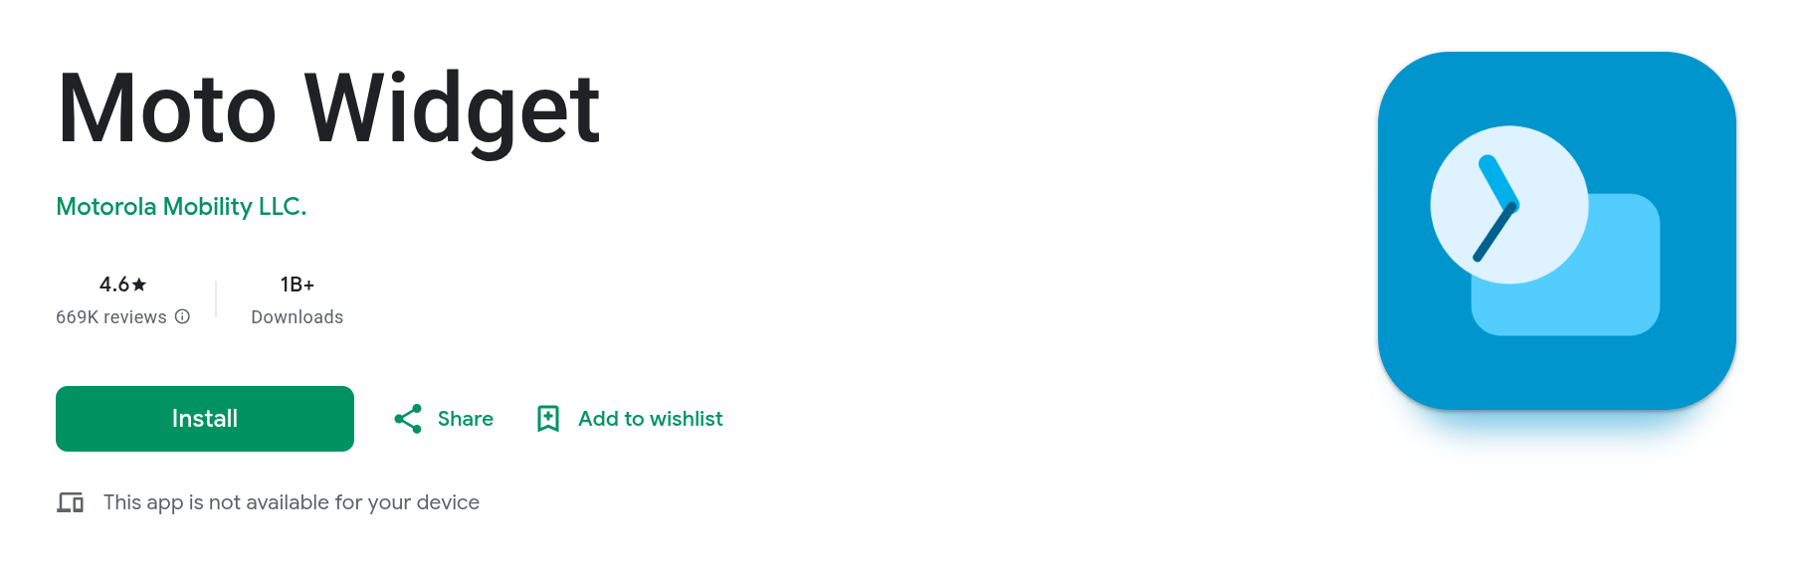
Приложения виджеты

Slide 25
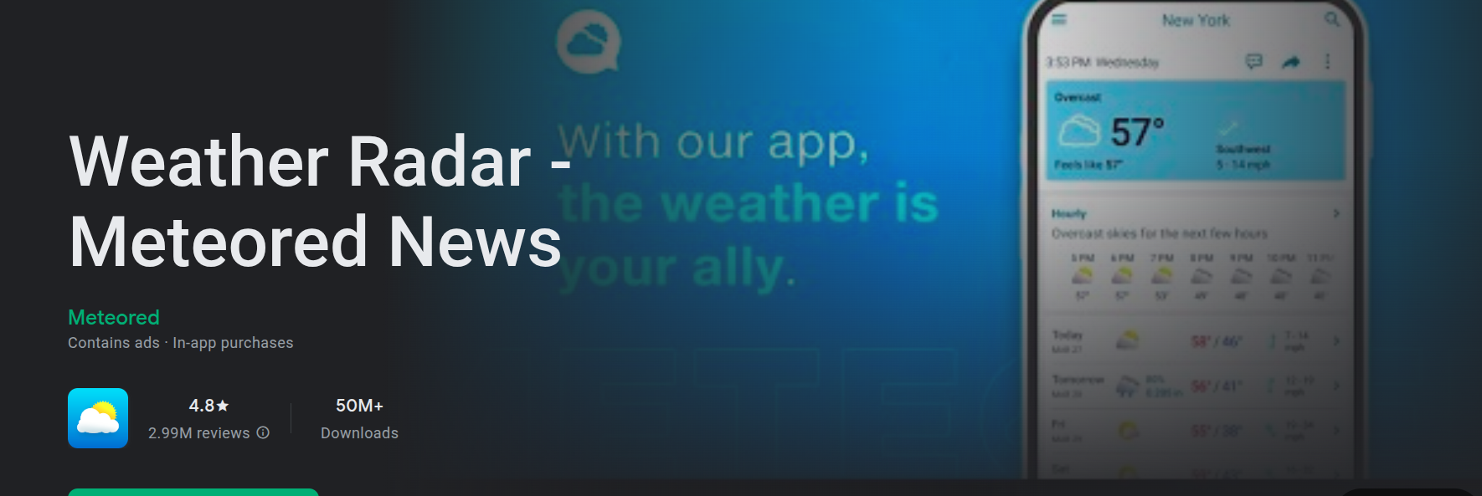
Приложения виджеты

Slide 26
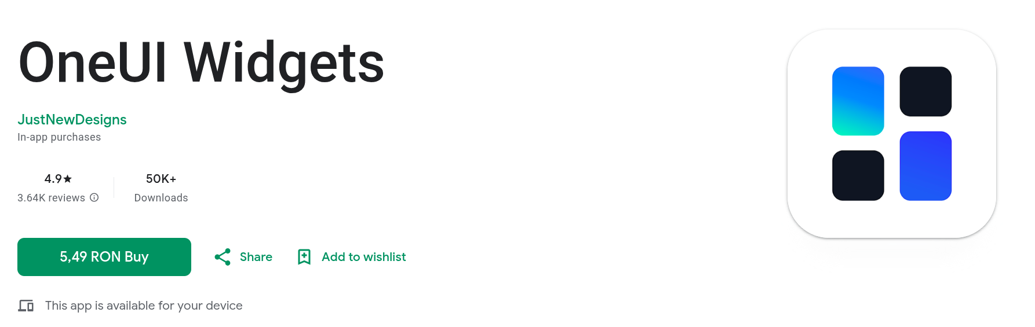
Приложения виджеты

